Slide 1
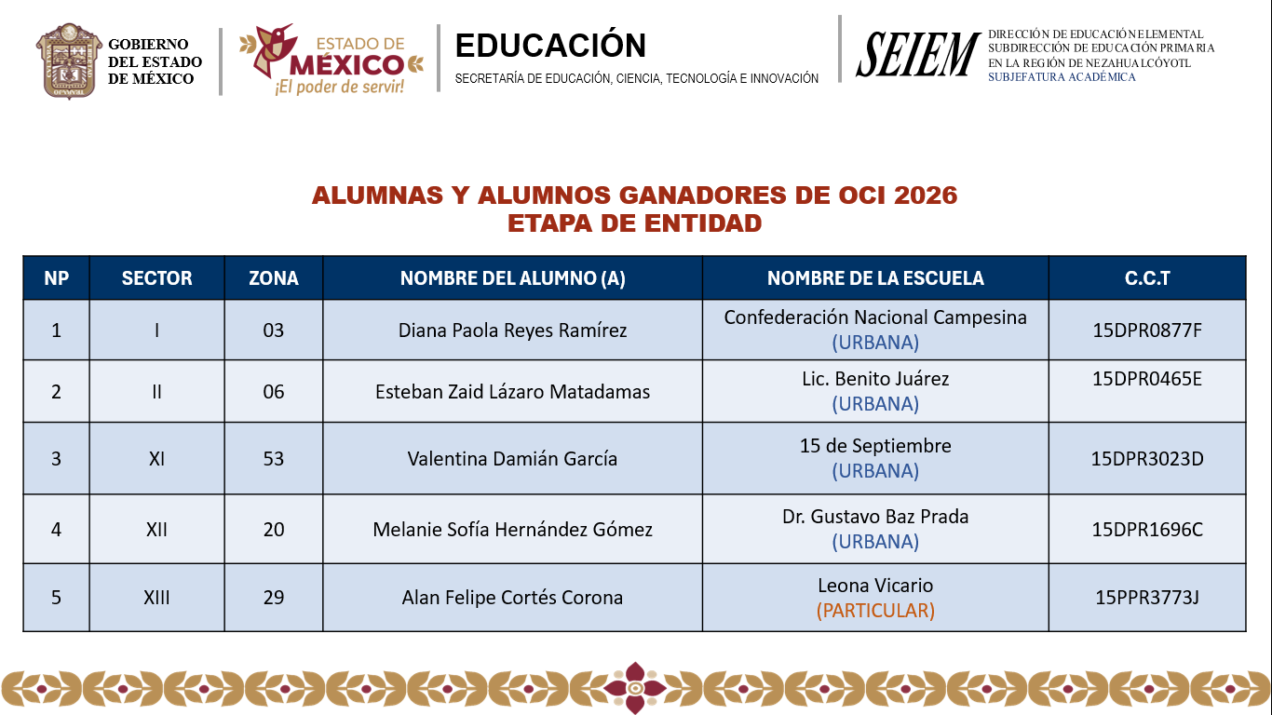

Taller Intensivo para Personal Docente
Estar siendo en comunidad de aprendizaje

Slide 2

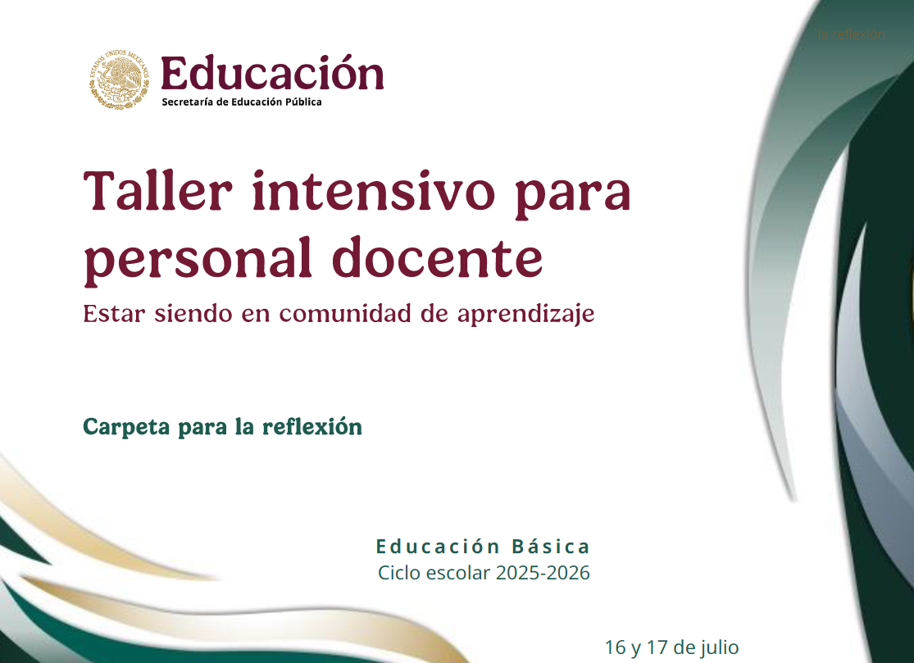

Slide 3

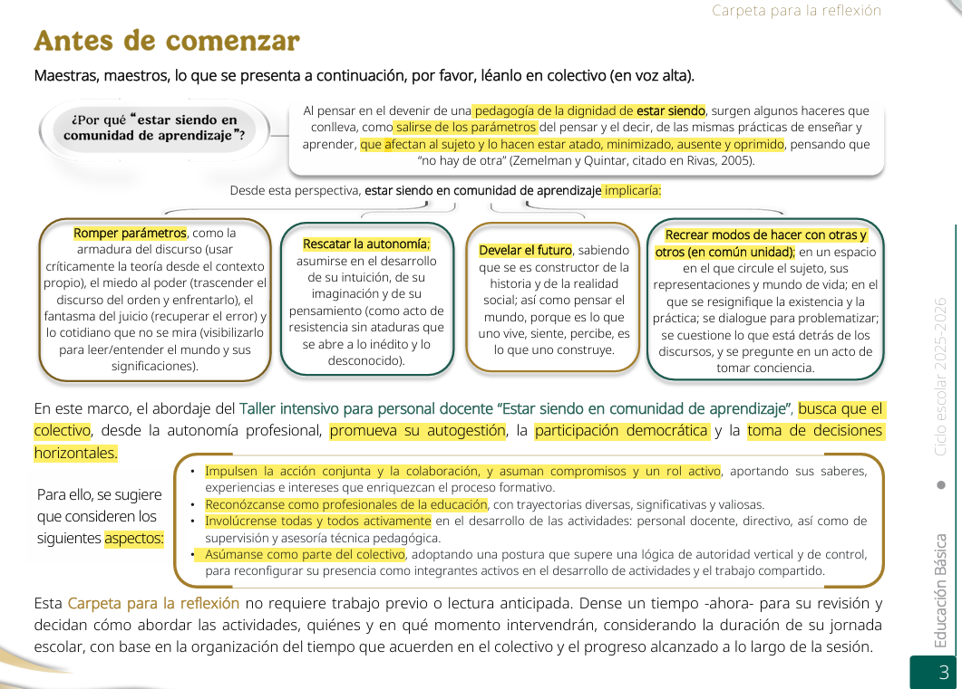
Antes de comenzar
Leer en colectivo
(en voz alta)

Slide 4
Bienvenida
Estimadas maestras, agentes educativas, directoras, supervisoras y ATP; estimados maestros, agentes educativos, directores, supervisores y ATP:
Comunidad de aprendizaje
Tiempo y espacio
Toma de acuerdos y comunicación
Participación y compromiso
Confianza, dedicación e involucramiento
Comprender, organizar y colaborar
Taller intensivo “Ser y hacer en comunidad de aprendizaje”
(enero)
Taller intensivo “Estar siendo en comunidad de aprendizaje”
(julio)
Continuar movilizando capacidades y procesos.
Promoviendo la reflexión y el diálogo con experiencias intencionadas didáctica y pedagógicamente.
Enfoque humanista, crítico y situado, favorecer el desarrollo profesional.

Slide 5
Que maestras y maestros:
Fortalezcan su comunidad de aprendizaje a través de analizar los procesos que dinamizan su conformación desde la reflexión colectiva crítica y situada de sus experiencias y saberes con la finalidad de transformar su práctica en concordancia con su contexto y realidad educativa.
Desarrollen capacidades para contextualizar los aprendizajes profesionales en la práctica educativa que orienten la atención a las problemáticas del aula y de la escuela.
Fortalezcan los distintos elementos que han construido como sentidos de pertenencia e identidad colectiva para realizar un trazo prospectivo sobre su comunidad de aprendizaje.
Propósito General
Propósitos específicos
¡Sean bienvenidas y bienvenido sta experiencia de aprendizaje!

Slide 6
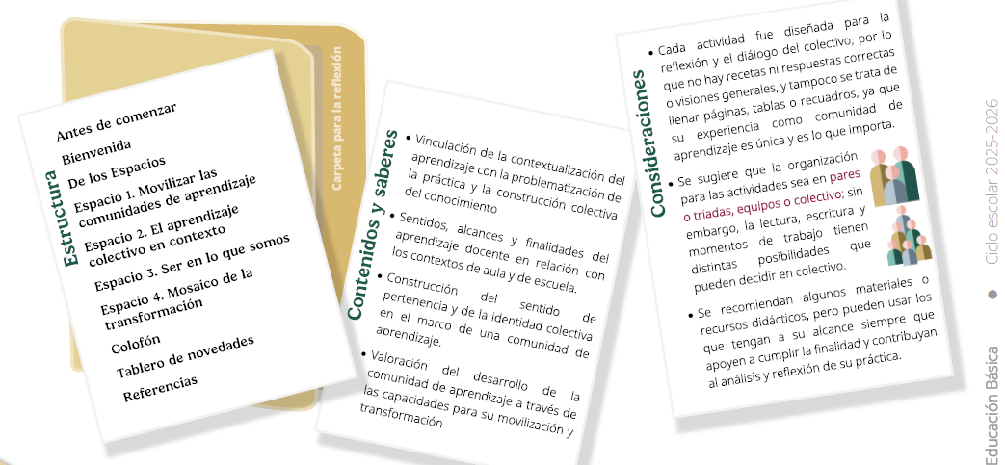
De los Espacios
La Carpeta para la reflexión es el recurso formativo que orienta el desarrollo del Taller; es flexible y permite documentar, analizar, resignificar y fortalecer la práctica docente, además de acompañar la reflexión sobre el quehacer cotidiano.

Slide 7
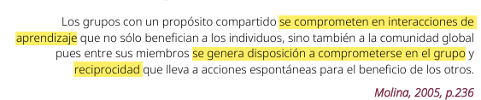
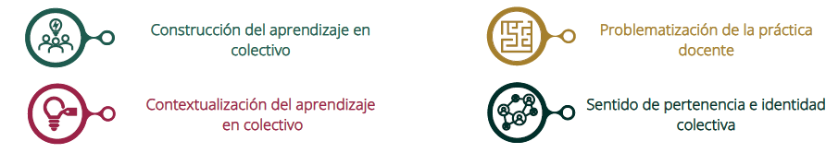
Espacio 1 . Movilizar las comunidades de aprendizaje
Comunidades de aprendizaje
conceptualización
Estrategias para su consolidación y seguimiento.
Proceso de transformación social y cultural.
Involucramiento, participación, diálogo, compromiso y disposición.
Cuestionar y reconstruir su práctica.
Para fortalecer y consolidar las comunidades de aprendizaje, se ha propuesto abordar diversos procesos que las movilizan:
A partir de estos procesos que se encuentran interrelacionados entre si se desarrollan capacidades de forma transversal a lo largo del tiempo.

Slide 8
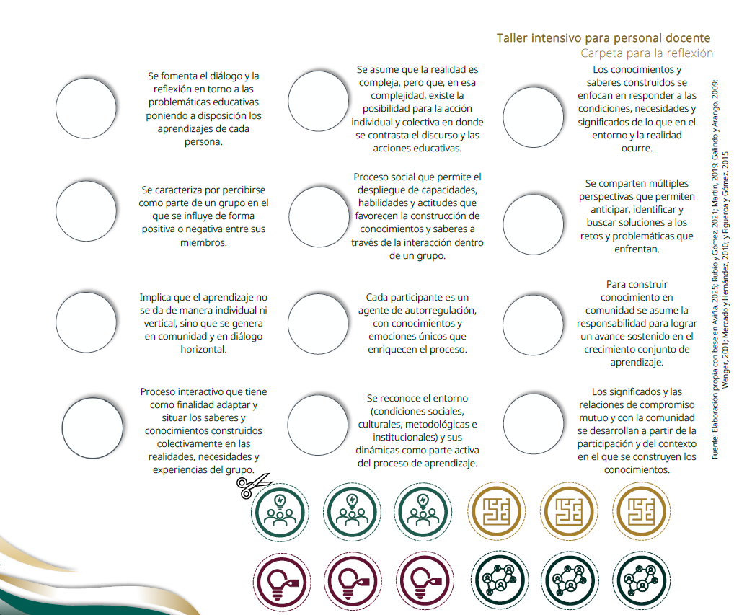

En pares o triadas identifiquen la capacidad que corresponde a cada enunciado y coloquen el icono que consideren adecuado.

Slide 9



En colectivo, compartan las relaciones entre las capacidades y los enunciados, y argumenten sus respuestas; identifiquen si hay enunciados que asociaron con más de una capacidad y por qué sucede esto. Al cierre, sinteticen y escriban algunas ideas sobre lo comentado.
Como verán, al vincular las características de las capacidades con las que consideraban que se correspondían, el resultado es invariablemente que pueden asociarse a más de una debido a que se conectan entre sí en su puesta en práctica.
Si necesitan más información al respecto, les invitamos a revisar el Material de consulta, que se elaboró para brindar más detalles acerca de los procesos y capacidades que dinamizan la conformación de comunidades de aprendizaje.

Slide 10
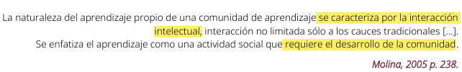
Espacio 2. El aprendizaje colectivo en contexto
El aprendizaje, constituye un proceso inherente a la vida, implica una transformación progresiva, resultado de la apropiación del mundo; del desarrollo y construcción de conocimientos, capacidades, valores, así como de la experiencia y la interacción social en un contexto.
El aprendizaje docente no puede entenderse únicamente como un proceso individual, sino como un fenómeno social y situado.
En el marco de la comunidades de aprendizaje, se aprende y se construye conocimiento de manera colectiva mediante el diálogo, la reflexión compartida y el intercambio de experiencias (Molina 2005), convirtiéndose en un proceso dinámico, transformador y profundamente influido por el entorno. No se trata sólo de compartir saberes, sino de reinterpretarlos y resignificarlos a partir de las características de las alumnas y los alumnos, y el del entorno mismo, así como de las problemáticas específicas socioeducativas (Salazar, 2015).

Slide 11
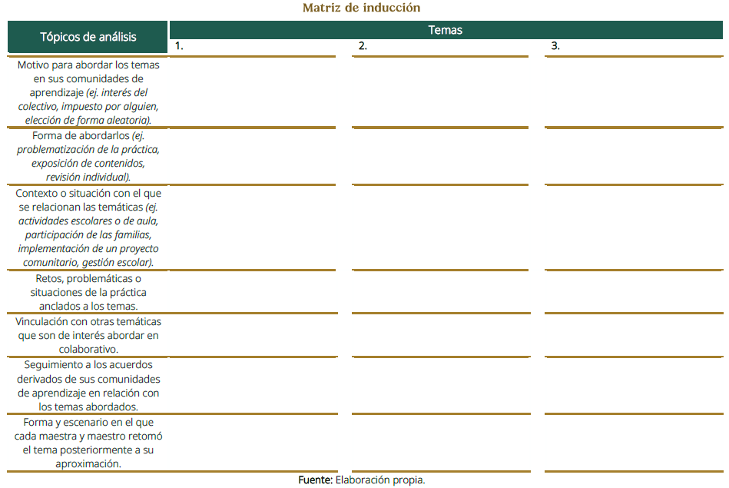
En equipos, recuperen un tema que haya sido de interés aprender o fortalecer en su comunidad de aprendizaje con la finalidad de analizar el alcance e impacto que ha tenido en la escuela y aula. Registrar en una matriz de inducción, en la que se señale de manera horizontal el tema abordado y de forma vertical los tópicos de análisis propuestos

Slide 12

Enseguida, en colectivo compartan algunos de sus ejemplos y analicen de manera integral la matriz de inducción, a fin de identificar:
1) los patrones de trabajo;
2) el seguimiento a las actividades y acuerdos;
3) el alcance real de sus intervenciones.
Después, con base en la reflexión anterior, piensen y escriban algunas palabras clave que revelen el impacto de sus acciones y decisiones como comunidad de aprendizaje:

Slide 13
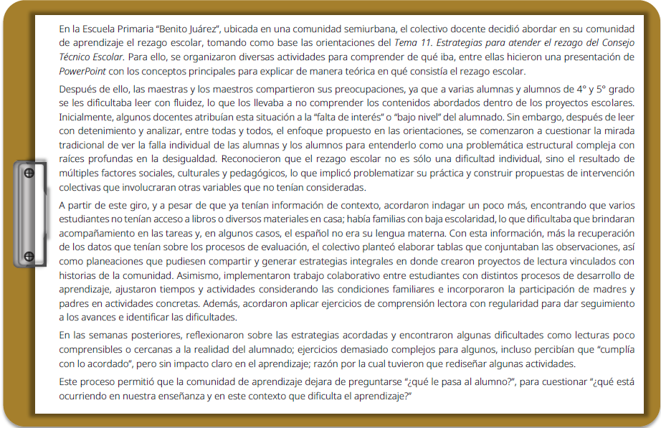
Revisen el caso que se presenta a continuación.

Slide 14
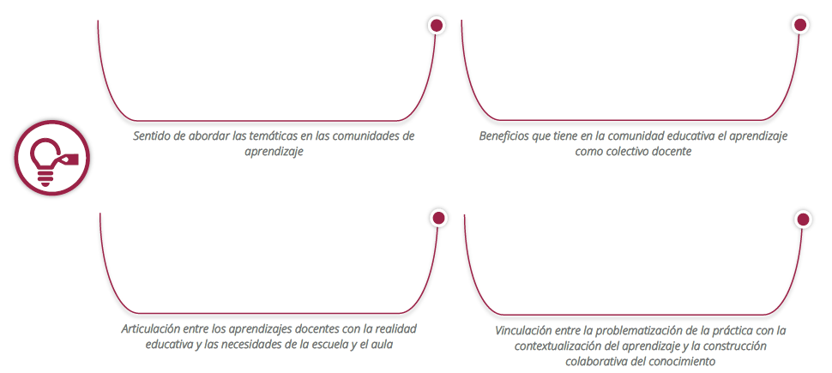
Recuperando la situación que revisaron, analícenla tomando como referencia los puntos del siguiente esquema. Escriban uno o dos enunciados de su reflexión.

Slide 15
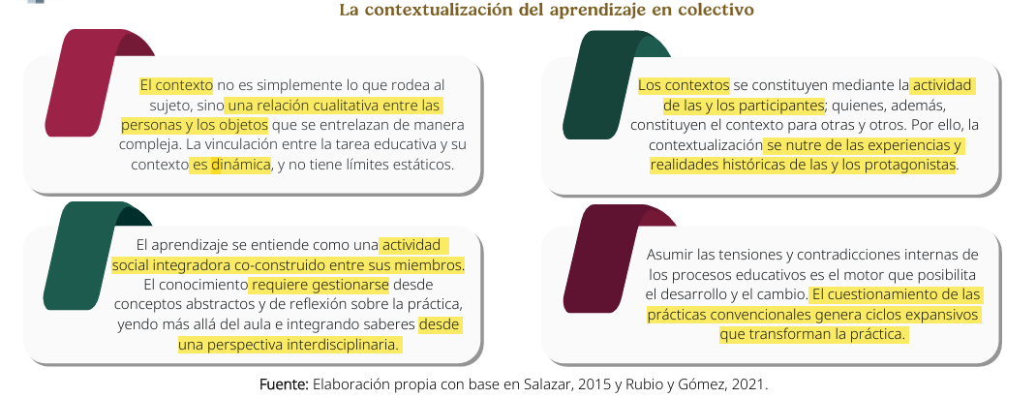
La contextualización del aprendizaje docente, como capacidad que moviliza a las comunidades, reconoce que el conocimiento no se construye de manera aislada, sino en una relación dinámica y compleja entre sujetos, sus prácticas y los contextos que ellas y ellos mismos configuran. En este sentido, el contexto se transforma a partir de la interacción, el diálogo y la experiencia compartida entre docentes (Rubio y Gómez, 2021).
Revisen el siguiente esquema, el cual presenta algunas características de la contextualización del aprendizaje.

Slide 16

Para finalizar este Espacio, a la luz de lo revisado sobre la contextualización del aprendizaje en colectivo, revisen sus metas y objetivos que tienen como comunidad de aprendizaje y valoren si se requiere hacer algo distinto para mejorar en el siguiente ciclo escolar. Tomen, por lo menos, una decisión en colectivo al respecto.

Slide 17
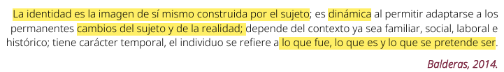

Espacio 3. Ser en lo que somos
Los procesos de desarrollo sobre pertenencia e identidad colectiva son centrales, ya que son las y los participantes quienes, como sujetos sociales, construyen su significado del mundo y cómo estar en él. Se entiende a la persona no solo como una entidad cognitiva (que percibe su entorno), sino como una persona íntegra, con relaciones y aspiraciones, cuyo aprendizaje implica construir conocimientos y situarse como un/a conocedor/a en un contexto que negocia su régimen de intervención en una comunidad (Wenger, 2010).

Slide 18
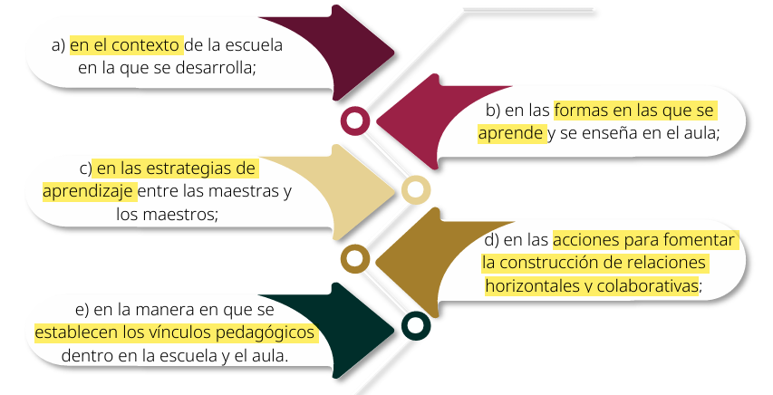
Pensar en la consolidación de las comunidades de aprendizaje en el CTE, en el marco de la NEM, implica situarse en el cambio, así como enfocar las dificultades como posibilidades y, en ese horizonte, implementar prácticas transformadoras (Díez- Palomar y Flecha, 2010).
Trabajar en comunidad de aprendizaje implica, necesariamente, una transformación en distintos aspectos:

Slide 19
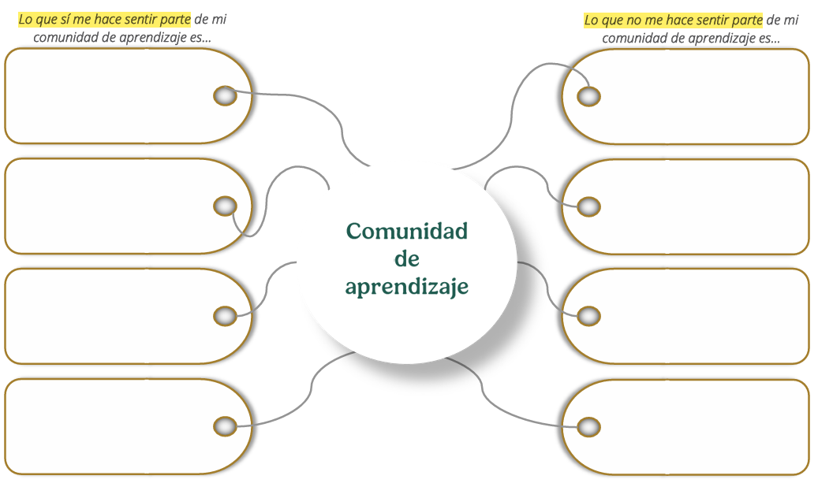
En parejas, realicen lo siguiente:
1. Reflexionen sobre las actividades, aspectos, acciones o elementos que les hacen sentirse parte de la comunidad de aprendizaje en la que han trabajado durante este ciclo escolar, así como en aquello que no les hace sentir parte. Enlístenlos en el siguiente esquema.
2. Identificar si se relacionan con sus vivencias, con su trayectoria de aprendizaje o con creencias o prejuicios que tienen a partir de su desarrollo profesional. Resáltenlos con algún color o alguna señalización.

Slide 20
Destinen tiempo para compartirlas con el resto del colectivo, no con la intención de debatir, sino de realizar un ejercicio de escucha y comprensión que respete las particularidades de las vivencias, pues al construir en comunidad interactúan distintas capacidades, saberes, estrategias, maneras de ser y comprender el mundo, etc.
De acuerdo con Wenger (2001), las y los integrantes de una comunidad generan significados y desarrollan interpretaciones y negociaciones sobre las experiencias; comparten y conservan historias de aprendizaje como prácticas vivas que se adaptan a las necesidades emergentes; difunden, interpretan, emplean y comunican información y, mantienen un núcleo de identidad a través del compromiso, la participación y el conocimiento profundo de la comunidad.

Slide 21
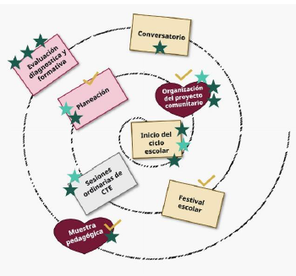
Para el desarrollo de la siguiente actividad necesitarán: tarjetas de colores, marcadores y cinta adhesiva.
En colectivo, en el centro del pizarrón, dibujen una espiral de Arquímedes (circular) que simbolice el ciclo escolar que están concluyendo. Esta espiral representa el aprendizaje como un proceso dinámico y expansivo, que se fortalece de manera constante y que tiene como base las experiencias previas. Realicen las siguientes acciones:
Cada una/uno tome marcadores para escribir en las tarjetas los eventos que creen que han impactado al colectivo, por ejemplo, una festividad, un problema social de la zona, la evaluación, la elaboración del Programa analítico, así como lo más significativo de las sesiones del CTE.

Slide 22
Enseguida, coloquen los eventos a lo largo de la espiral; consideren como punto de inicio del ciclo escolar el centro de la espiral.
Después, cada uno/una con ayuda de un marcador señale con alguna iconografía (palomita, estrella, punto) los eventos que considera que han sido más significativos para sí o con los que se haya sentido más identificada/o.

Slide 23
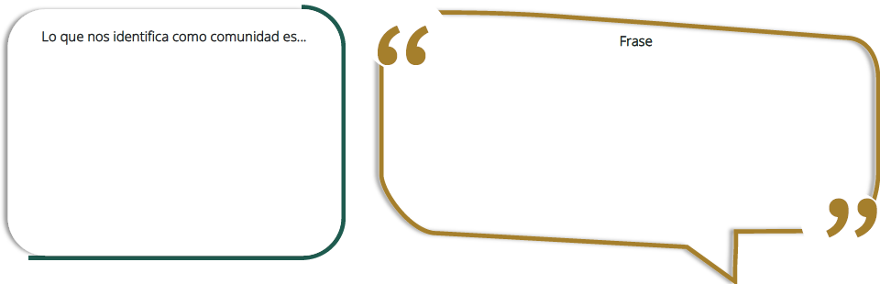
Al finalizar, observen la espiral de aprendizaje que construyeron y reflexionen sobre la manera en que estas experiencias contribuyen a consolidar su comunidad de aprendizaje.
¿Por qué unos eventos nos han marcado de manera más significativa que otros?, ¿qué tienen de particular?
¿Qué caracteriza estos eventos en cuanto a la participación y el involucramiento de quienes integramos la comunidad?
¿De qué manera estas experiencias reflejan nuestro proceso de aprendizaje colaborativo y entre pares?
Posteriormente, considerando las reflexiones diversas que han realizado, todo lo que han construido y la experiencia de este ciclo escolar, propongan tres elementos que les caracterizan y les hagan formar parte de la comunidad de aprendizaje y redacten una frase que los identifique como tal.

Slide 24
Construir y mantener una comunidad de aprendizaje es un proceso en el que cada participante decide, desde el conocimiento de sus posibilidades y la de las y los demás, trabajar de forma conjunta para alcanzar alguna meta o desarrollar algún proyecto en común. Ha implicado la construcción de maneras de participación y organización propias a partir de su trayectoria y aprendizaje en donde se refleja que:
el desarrollo de la identidad es continuo;
la identidad se construye en contextos sociales y su temporalidad es más compleja que una noción lineal del tiempo (contextualización del saber)
la identidad se define por la interacción de múltiples trayectorias convergentes y divergentes.
La identidad y el sentido de pertenencia no son un estado a alcanzar, sino un proceso vivo y en constante movimiento que se nutre, fortalece y reinventa a lo largo del tiempo y de las experiencias vividas por el colectivo.

Slide 25

Para continuar, van a trabajar en pares en el siguiente ejercicio.
Pónganse de pie, mientras piensan en lo siguiente: ¿qué puedo ofrecer a favor de la comunidad de aprendizaje? Tomen en consideración los siguientes aspectos:
Saberes: Por ejemplo, tengo experiencia en el uso de las TIC, la resolución de conflictos y la lectura.
Energía/Tiempo: Por ejemplo, este mes estoy finalizando un proyecto escolar, pero el próximo puedo liderar al equipo.
Intereses: Por ejemplo, me apasiona compartir sobre arte, especialmente sobre danza.
Colóquense frente a frente y compartan con su compañera o compañero sus reflexiones.
Cuando terminen su intercambio, en una hoja escriban lo que su par puede aportar y reflexionen, desde sus posibilidades reales de participación y compromiso, ¿qué puedo ofrecer hoy, de manera genuina, para la consolidación de mi comunidad de aprendizaje?
Después, dense la oportunidad de conversar sobre lo que identifican, compartiendo algunos ejemplos.

Slide 26
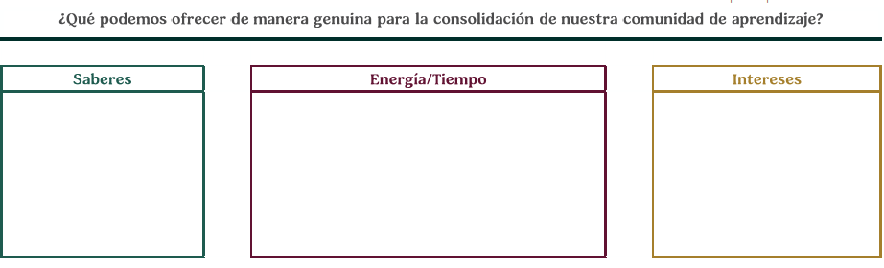
Posteriormente, en colectivo, enlisten las aportaciones que van a realizar para fortalecer la comunidad de aprendizaje (por lo menos tres en cada rubro).

Slide 27

Construir una identidad es asumir una pertenencia, formar parte de algo: uno se apropia de ciertas cualidades que están en los otros y otras, particularmente de los que están vinculados o relacionados, a la vez que uno se inserta o integra a esa entidad; hablar de identidad es, necesariamente, hablar de quienes somos, quienes queremos ser, cómo queremos ser enjuiciados, considerados, reconocidos (Fuentes et al., 2020).
En colectivo reflexionen sobre cómo la identidad colectiva docente y el sentido de pertenencia a la comunidad de aprendizaje se co-construyen en la interacción entre sus integrantes, sus experiencias y la relación con el contexto. Ahora, decidan cómo expresar aquellos elementos que les dan identidad (ej. compromiso, vinculación, experiencias, aprendizaje, etc.), a través de una imagen o dibujo que refleje cómo conciben su comunidad de aprendizaje.

Slide 28

Espacio 4. Mosaico de la transformación
El camino de las comunidades de aprendizaje tiene formas variadas, no hay recetas. Todas representan una reestructuración, un cambio intencionado en el tiempo, el espacio y las relaciones entre sus integrantes para impulsar el trabajo colaborativo y el aprendizaje continuo y así, reconstruir su práctica.
En colectivo se sugiere reflexionen si su comunidad de aprendizaje se ha fortalecido a lo largo de este ciclo escolar, para lo cual realizarán un mosaico de la transformación.

Slide 29
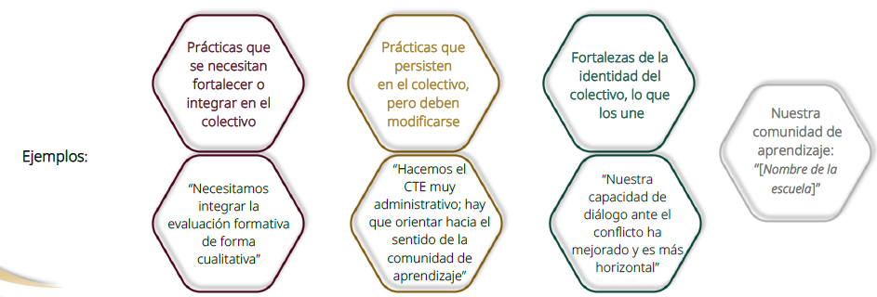
Necesitarán los siguientes materiales:
1. Tres hojas de colores diferentes por participante; las que tengan a la mano, o bien, usen hojas blancas que puedan remarcar con algún plumín o color.
2. Tijeras, regla, marcadores o colores.
a) Cada participante haga y recorte dos hexágonos de cada color (seis en total). Los colectivos grandes pueden realizar un hexágono de cada color. En éstos escriban lo siguiente:

Slide 30
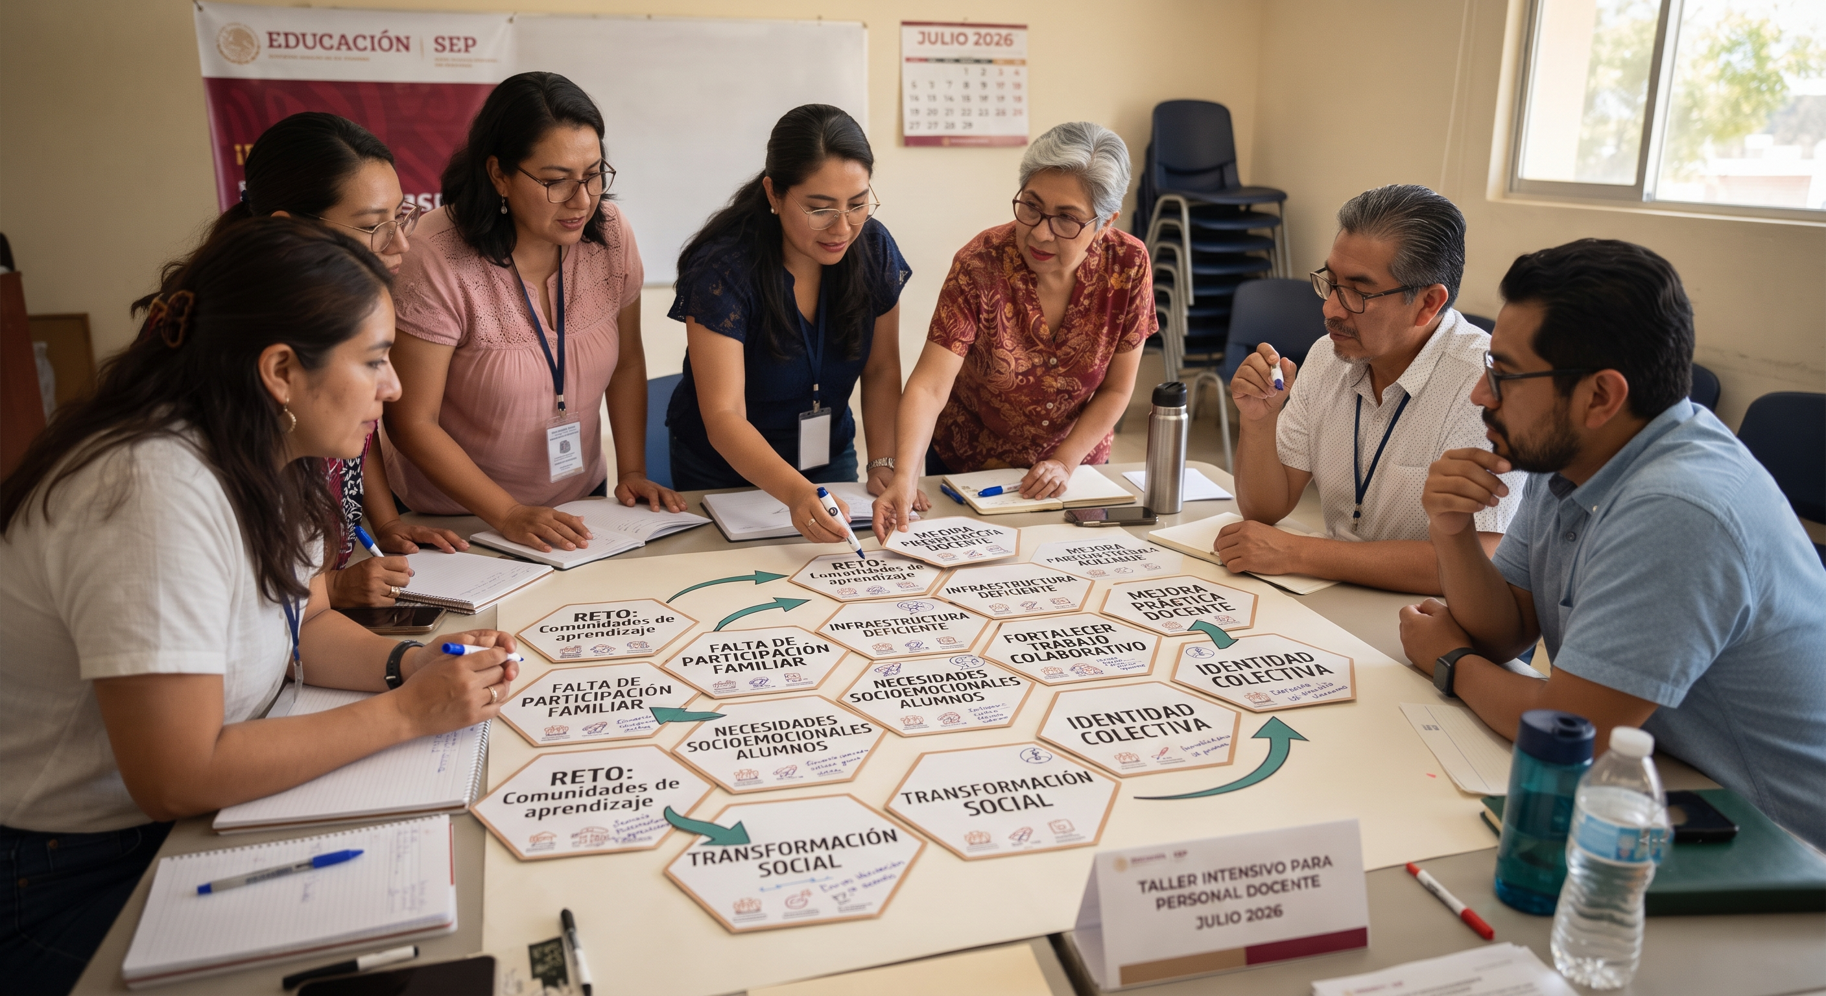
b) En el pizarrón, coloquen en el centro un hexágono que diga: Nuestra comunidad de aprendizaje (nombre de la escuela) junto con su foto.
c) Cada integrante del colectivo docente pase a colocar sus piezas, cuidando que cada una quede o toque, al menos, un lado de otra con la que tenga relación; por ejemplo, si un hexágono dice “Modificar la comunicación con las familias”, puede ponerse con otro que diga “Integrar asambleas comunitarias”.
d) Habrá piezas que no necesariamente tengan la posibilidad de relacionarse con otras, pero es importante buscarles un espacio porque representa el pensamiento de un miembro de la comunidad de aprendizaje.
e) Una vez que hayan puesto todos los hexágonos observen su mosaico de la transformación. Es posible que pueda verse de la siguiente forma:

Slide 31
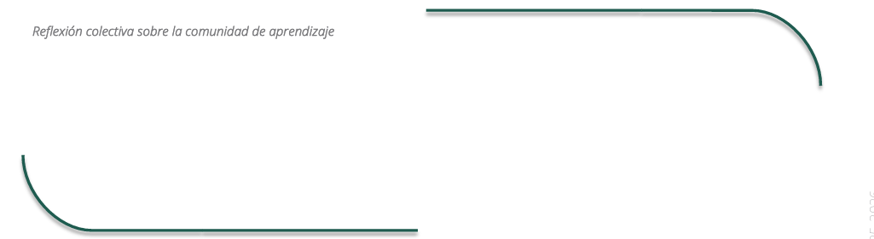
Reflexionen sobre la forma en la que se han distribuido los colores en su comunidad de aprendizaje y lo que significa.
Dialoguen a partir de las siguientes preguntas y luego anoten una reflexión final.
¿Cuál es el color que está más presente en el mosaico?, ¿por qué creen que es así?, ¿qué podría significar?
¿Cuál es el color menos presente?, ¿qué significa?
¿Qué significan los huecos o hexágonos sin relaciones?, ¿qué representan para la comunidad?

Slide 32
Al observar su mosaico de la transformación, es importante que identifiquen la forma en que colocaron los distintos elementos y cómo éstos brindan un sentido de comunidad, apoyo, identidad y pertenencia que permite conformar un sentido de apego al aprendizaje y a la comunidad, reconociendo el conocimiento y los saberes que se generan en el colectivo.
En este contexto, el sentido de pertenencia, de acuerdo con Du Toit-Brits (2022), permite: desenvolverse en la comunidad de aprendizaje; brindar mayor autonomía y mejorar la participación activa en el aprendizaje. Todo desde un marco en el que se promueve la aceptación, el respeto, la inclusión y el apoyo. Con ello, se reafirma la concepción de que la conformación, desarrollo y seguimiento de las comunidades de aprendizaje es un proceso continuo, flexible y dinámico, generando un entorno en el que todas y todos se sientan valorados y reconocidos.
Recuerden que, parafraseando al Dr. Gabriel Cámara, una comunidad de aprendizaje no se impone; se construye y se contagia por entusiasmo al vivenciarla.

Slide 33
Colofón
Maestras, agentes educativas, directoras, supervisoras y ATP; maestros, agentes educativos, directores, supervisores y ATP:
Están concluyendo el Taller intensivo para personal Docente “Estar siendo en comunidad de aprendizaje”, a partir del cual han reflexionado sobre el sentido y alcance de dos procesos fundamentales que movilizan las comunidades de aprendizaje:
Contextualización del aprendizaje en colectivo, que implica reconocer las características socioculturales, institucionales y pedagógicas del entorno escolar, así como las necesidades de toda la comunidad educativa. Esto hace posible que el conocimiento adquiera mayor relevancia cuando se vincula con el contexto en el que se desarrolla la labor educativa.
Sentido de pertenencia e identidad colectiva, que permite reconocer significados compartidos, relaciones de compromiso mutuo y la corresponsabilidad, lo que contribuye a compartir saberes, confrontar creencias y resignificar las prácticas desde la autonomía profesional, favoreciendo la continuidad de su comunidad a largo plazo.

Slide 34
Como saben, la comunidad de aprendizaje es el medio y no el fin, pues su intención central es la transformación educativa, de forma crítica y con sentido social, desde el colectivo. Se reconoce su carácter emancipador, expresado en la capacidad de sus miembros para asumirse como sujetos activos que cuestionan, reflexionan y transforman su labor profesional.
Con este Taller se culmina la experiencia que inició en enero 2026; no así las comunidades de aprendizaje, que siguen vigentes, en tanto que forman parte del quehacer cotidiano de cada colectivo docente.
Por ahora, nos despedimos con esta frase de Freire (2004, p.92):
“Si no puedo, por un lado, estimular los sueños imposibles, tampoco debo, por el otro, negar a quien sueña el derecho de soñar”.
Esto invita a reconocer que la escuela es un espacio donde existe la oportunidad para cuestionar lo establecido, construir nuevas formas de enseñar y aprender, y generar cambios significativos que fortalezcan sus comunidades de aprendizaje.
¡Juntas y juntos transformamos la educación!

Slide 35
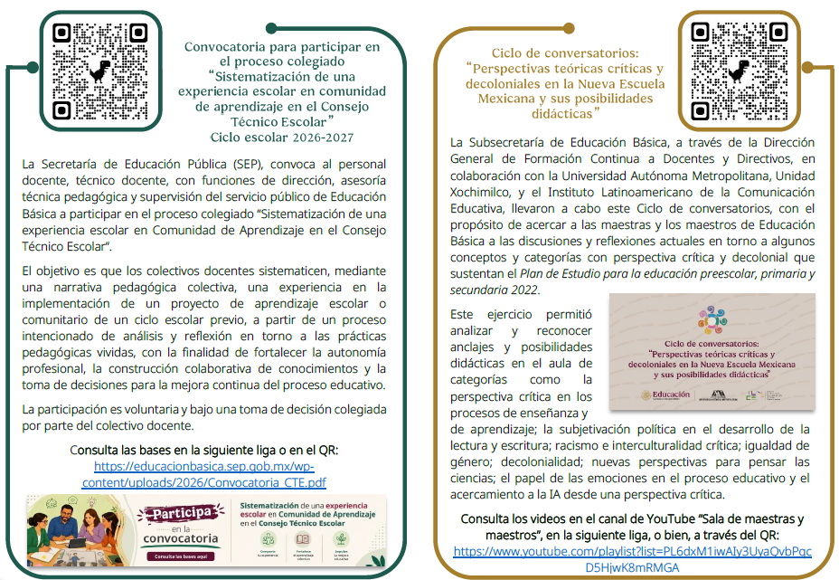
Tablero de novedades

Slide 36
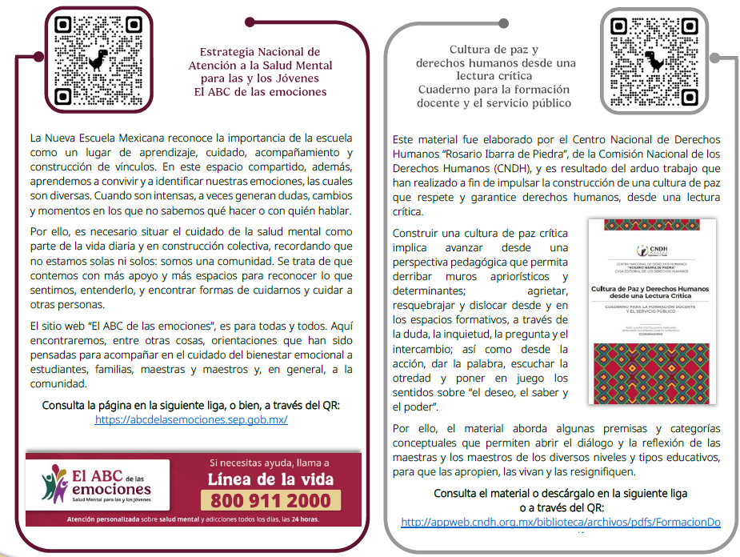
Tablero de novedades

Slide 37
Referencias
27 Educación Básica  Ciclo escolar 2025-2026
Aviña, J. (2025). Construcción colaborativa del conocimiento e inclusión educativa: perspectiva desde la epistemología de Peirce. En Mar, S. (Coord.). Pragmatismo. Una epistemología en movimiento. Red Durango de Investigadores Educativos A.C. https://www.researchgate.net/profile/Luis-Cortes-Renteria/publication/391953457_PRAGMATISMO_UNA_EPISTEMOLOGIA_EN_MOVIMIENTO/links/682eabf4df0e3f544f569eda/PRAGMATISMO-UNA-EPISTEMOLOGIA-EN-MOVIMIENTO.pdf#page=9
Balderas, I. (2014). Propuesta de guion de entrevista para el estudio de la identidad docente. Revista Latinoamericana de Metodología de la Investigación Social – ReLMIS, 3(6), 73-87. https://relmis.com.ar/ojs/index.php/relmis/article/view/117/120
Díez-Palomar y Flecha. (2010). Comunidades de aprendizaje: un proyecto de transformación social y educativa. Revista interuniversitaria del profesorado, 67(24, 1). 19 – 30. ISSN 0213-8646.
Du Toit-Brits, C. (2022). Exploring the importance of a sense of belonging for a sense of ownership in learning. South African Journal of Higher Education, 36(5), 58–76. https://doi.org/10.20853/36-5-4345
Elboj, C., Puigdellívol, I., Soler, M., y Valls, R. (2002). Comunidades de aprendizaje. Transformar la educación. Barcelona: Graó.
Freire, P. (2004). Pedagogía de la autonomía: Saberes necesarios para la práctica educativa. Siglo XXI Editores. https://proletarios.org/books/Paulo-Freire-Pedagogia_de_la_autonomia.pdf?utm_source=
Figueroa, I. y Gómez, M. (2015). Cuestionar y problematizar la propia práctica: Investigación Acción Transformadora en los procesos de desarrollo profesional docente. Summa Psicológica, 12(1): 31-42.
Fuentes, R., Arzola, D. y González, A. (2020). La identidad profesional docente, un acercamiento a su estudio. IE Revista de investigación educativa de la REDIECH, 11. 1 – 20. Red de Investigadores Educativos Chihuahua A. C. https://www.redalyc.org/journal/5216/521662150021/html/?utm_source=copilot.com
Galindo, L. y Arango, M. (2009). Estrategia Didáctica: la mediación en el aprendizaje colaborativo en la educación médica. Revista Médica Universidad de Antioquía (22) 3, 284-291.
Martín. R., Rinaudo, M. y Paoloni, P. (2019). (Comp). Comunidades, estudios y experiencias sobre contextos y comunidades de aprendizaje. 1ra edición. Villa María: Eduvim.
Mercado, A. y Hernández, A. (2010). El proceso de construcción de la identidad colectiva. Convergencia, 17(53): 229-251. https://www.scielo.org.mx/scielo.php?script=sci_arttext&pid=S1405-14352010000200010
Molina, E. (2005). Creación y desarrollo de comunidades de aprendizaje: Hacia la mejora educativa. Revista de Educación 337: 235-250. https://cmapspublic2.ihmc.us/rid=1279042516328_433996408_20112/comunidades%20de%20aprendizaje.pdf
Rivas, J. (2005). Pedagogía de la dignidad de estar siendo. Entrevista con Hugo Zemelman y Estela Quintar. Revista Interamericana de Educación de Adultos, vol. 27, núm. 1, 2005, pp. 113-140. Centro de Cooperación Regional para la Educación de Adultos en América Latina y el Caribe, Pátzcuaro, México. https://www.redalyc.org/pdf/4575/457545085021.pdf
Rubio, J. y Gómez, T. (2021). Aprendizaje contextualizado y expansivo: Una propuesta para dialogar con las incertidumbres en los procesos educativos. Actualidades Investigativas en Educación, 21(3): 1-23. https://www.redalyc.org/journal/447/44768298005/html/
Salazar, J. (2015). El aprendizaje en los docentes y su integración a la práctica de aula. Perspectiva Educacional. Formación de Profesores, 54(1): 55-74. https://www.perspectivaeducacional.cl/index.php/peducacional/article/view/195/148
Velázquez, E., Ulloa, L. y Hernández, J. (2008). La estimulación del aprendizaje. Varona, 48-49: 50-54. https://www.redalyc.org/pdf/3606/360636904008.pdf
Wenger, E. (2001). Comunidades de práctica. Aprendizaje, significado e identidad, 1° edición. Paidós Ibérica, S.

